Slide 1
Specifikacija zahtjeva HouseHub
Marko Šimić
Stipe Jurković
Nataša Vulević
Jakov Petric
FESB, Programsko Inženjerstvo
2022/23.

Slide 2
Usluge
Usluge koje house hub pruža su:
Podaci o nekretnini: ime, lokacija, broj soba, cijena, ocjena, dodatni podaci (npr. postojanje interneta, parkirnog mjesta)
Korištenje stranice na hrvatskom i engleskom jeziku
Kalendar sa slobodnim datumima
Mogućnost rezervacije
Mogućnost ostavljanja recenzije i ocjene
Praćenje baze podataka
Mogućnost plaćanja preko stranice

Slide 3
Korisnici
Korisnici | Kratak opis
Iznajmljivač | Osoba koja stavlja nekretninu u najam. Prilaže podatke o nekretnini i svoje osobne podatke (administratoru).
Gost | Osoba zainteresirana za najam. Ima pregled svih dostupnih nekretnina i podatke o njoj. Ukoliko se odluči za najam ostavlja svoje podatke administratoru. Omogućeno mu je plaćanje putem aplikacije. Nakon što je iznajmio nekretninu omogućen mu je chat sa oglašivačem. Nakon boravka u nekretnini i može ostaviti recenziju i ocjenu.
Administrator | Ima pristup svim podacima. Održava bazu podataka i brine se za njenu sigurnost. U slučaju prijestupa sa strane gosta ili iznajmljivača prekida suradnju sa njima.

Slide 4
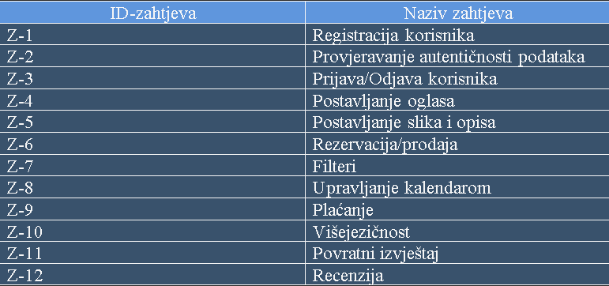
Funkcionalni zahtjevi

Slide 5
Nefunkcionalnih zahtjevi
Okruženje u kojem platforma radi
Aplikacija mora raditi na Windows operacijskom sustavu
Aplikacije koje treba podržavati
Aplikacija određene banke radi osiguravanja sigurnog plaćanja
Brzina rada
Aplikacija ne bi trebala imati kašnjenje veće od 3ms
Sigurnost podataka
Pohrana podataka na sigurnu lokaciju

Slide 6
Hvala na pažnji.

